Slide 1

中国联通电子招标投标交易平台
— —“互联网+”时代的创新B2B企业采购模式
联通系统集成公司

Slide 2


目录
CONTENTS
01
联通供应链
02
电子招投标
03
平台特色
04
我们实践

Slide 3
联通供应链-电子商城
包括采购管理子系统、电子招标子系统、交易市场子系统、仓储物流四大子系统，对内与M/B/O域相关业务平台互联互通，对外对接国家招投标公共服务、工信部招投标监督等平台
探索与供应商的B2B对接，与阿里、京东等社会化电子商务平台的合作，促进供应链上下游企业信息协同
供应商外网接入平台/
中国联通采购与招标网
国家招投标
公共服务平台
工信部通信招投标
管理平台
第三方信用
平台等
外部系统
中国采购与招标网
平台
商品、供应商、公告、订单等
公告，监管信息等
B域
系统
M域
系统
商品管理
用户管理
供应商管理
CRM
PMS3.0
BSS
采购管理子系统
电子招标子系统
采购管理子系统
交易市场子系统
仓储物流子系统
号卡
合同
采购需求
电子招标
专业市场
库存管理
采购结果
3GESS
报账
合同
结算单
报账单
订单
人员
组织
待办
物料
等
公开市场
物流管理
采购方案
电子谈判
合同/协议
…
结算
电子超市
处置竞价
O域
系统
ERP
订单信息
主数据
数据运营
公客
…
商品、服务等
…
第三方平台
京东
苏宁
史泰博
阿里拍卖
114商旅服务
…

Slide 4
联通供应链-体系结构
电子商城产品
工信部监督平台
内部商城
公共服务平台
电子招投标交易
采购需求
采购计划
公开招标
谈判室（竞争谈判和单一来源）
采购结果
协议转换
中国采购与
招标网
邀请招标
商品上架
采购方案
采购审批
合同/协议
在线支付平台
自愿招标
公开比选
商品交易
信息传递
信息传递
内部系统
订单结算
企业门户
供应商门户
ERP主数据
实物库存管理
公告公示信息
供应商信息准入
供应商库
电商接口
报账结算
供应商评价
产品与价格库
商城订单协同
合同系统

Slide 5
联通供应链-专业市场
专业市场定位
1、以通信建设工程相关的货物、工程和服务为主；
2、以全流程电子化招标、竞争性谈判、单一来源等方式确定上架商品为主；
3、有确定的供应商和商品价格，需求单位在预算范围内，直接下单。
采购
需求
采购
方案
方案
执行
采购
结果
签订
合同
入驻
协议
商品
上架
商品
交易
仓储
物流
订单
评价
结算
支付
采购
寻源
采购
工具
采购
寻源
用户
管理
商品
管理
订单管理
结算
支付
公开招标
邀请招标
公开比选
邀请比选
单一来源
公开询价
…
采购
框架合同
入驻协议
商品上架
下订单
到货接收
订单
评价
结算支付
专业市场
采购需求
采购方案
采购结果
仓储
物流
采购合同
要货单
入库到货

Slide 6
联通供应链-公开市场
公开市场定位
1、适用于新技术产品、标准化产品和小批量、急需的工程物资；
2、生产经营所需的其它商品；
3、通过电子招募方式入围供应商，再进行询价、比价、竞价等方式和信用评级，买卖双方直接交易。
采购
需求
采购
方案
方案
执行
采购
结果
签订
合同
入驻
协议
商品
上架
商品
交易
仓储
物流
订单
评价
结算
支付
采购
寻源
采购
寻源
用户
管理
商品
管理
采购
寻源
公开招募
运营规则
招募结果
入驻协议
商品上架
公开市场
产品测试
结算
支付
采购
工具
订单管理
公开询价
询价结果
采购
框架合同
框架合同
商品池
下订单
到货接收
订单
评价
询价方案
竞争性询价
结算支付
仓储
物流
定向询价
采购合同
要货单
入库到货

Slide 7
联通供应链-电子超市
电子超市定位
1、平台与电商直接合作对接，以外部电商平台面向公众用户广泛提供的商品及服务为主；
2、联通义乌采购中心以招商模式引入的商品，原则上以电商商品范围为限；
3、有确定的供应商和商品价格，需求单位在预算范围内，直接下单。
采购
需求
采购
方案
方案
执行
采购
结果
签订
合同
入驻
协议
商品
上架
商品
交易
仓储
物流
订单
评价
结算
支付
采购
寻源
用户
管理
商品
管理
结算
支付
战略协议
入驻协议
平台对接
下订单
到货接收
订单评价
结算支付
订单管理
商品上架
电子超市
仓储
物流
运营规则
公开招募
招募结果
合作协议
入驻协议
平台对接
下订单
到货接收
订单评价
结算支付
商品上架

Slide 8
联通供应链-服务保障
通过电子商城支撑专业市场、公开市场及电子超市，实现阳光采购、物资保障、开放合作、全面服务的业务要求。
阳光
采购
物资
保障
开放
合作
全面
服务
业务
要求
国家招标采购法律法规
“公开、公平、公正”精神
物资和服务供应
应有尽有
广泛招募供应商入驻
商户
国资委关于中央企业
公开采购的要求
生产经营物资
及时到达与充分保障
对接成熟的电商平台
第三方专业服务平台
需求单位
电子商城2.0
公开市场
专业市场
电子超市
系统
支撑
操作
合法合规
对接生产部门
的物资计划需求
发布需求、聚集新供应商、新产品、新解决方案、新商业模式的平台。
交易
结算
交易
全公开
客服
监控
订单
可追溯
提前启动集中采购
及公开招募
结果
数据分析
供应商管理
可查看
效果
可评价
整合社会化供应链
….
服务
可度量
按需下单

Slide 9
目录
CONTENTS
01
联通供应链
02
电子招投标
03
平台特色
04
我们实践

Slide 10





企业采购寻源的管理痛点
01
采购模式传统，成本偏高，有待进一步降低
公司下级单位分布广，集中采购困难；纸质材料使用比例大，如采购方案、标书等；招标、谈判等环节供应商指定时间地点参与等；上述人力、物力、交通等成本。
02
采购过程，管理与合规性监督困难
采购方式多样、采购方式业务流程复杂、法律规范点多，过程中产生的痕迹众多，监管和审计困难。
03
采购效率仍不高，用户满意度偏低
需求提出、方案制定与审批、招投标和谈判、合同签定，要货，周期长无法满足快速发展的社会化需求。
04
采购电子化重视程度不够
数据结构化粒度不够，数据分析与挖掘没有应用于管理与生产；信息发布煤价单一，供求双方不对称。。
需求
招标
合同
要货
接收
Notes:
……面临采购环节最多的部门，在进行企业采购时常常会遇到以下几类问题。
1、采购模式传统，成本偏高，有待进一步降低：目前传统企业采购模式遵照国家政策法规，有着固定或类似的采购流程。合理合规这点毋庸置疑，但是在采购流程实施过程中，国内大部分企业，尤其国企，受企业文化等影响，采购模式相对比较传统、保守。虽然也开始使用各种采购信息系统，提高办公效率，但纸质材料仍然大比例存在，比如重大采购文件的评议、纸质审签，采购方案、结果等重要报批材料，谈判时供应商的标书、最终合同等。还有前面提及到的，答
疑或谈判等环节，无论供应商在异地还是本地都需要赶赴采购方指定地点参与等。上述这些人力、物力、财力等投入都将分摊到企业成本和采购价格中，这就直接造成了投入成本上升的问题。
2、

Slide 11
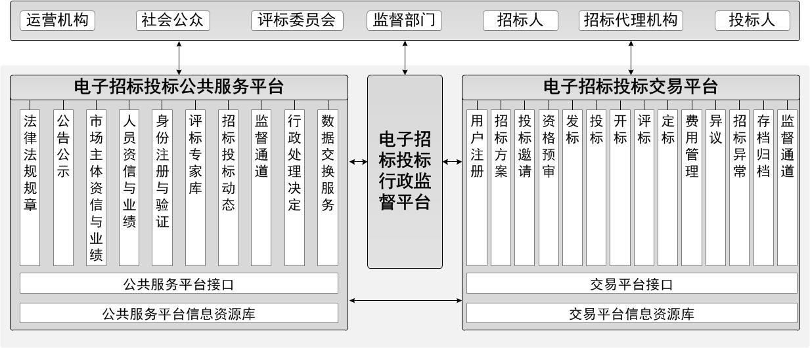
国家对招投标行业规范与倡导
外部驱动
为了规范电子招标投标活动，促进电子招标投标健康发展，国家发展改革委、工业和信息化部、监察部、住房城乡建设部、交通运输部、铁道部、水利部、商务部联合制定了《电子招标投标办法》及技术规范等相关附件，于2013年2月4日发布，自2013年5月1日起施行。
为了规范电子招标投标检测认证，国家认监委、发展改革委、工业和信息化部、住房城乡建设部、交通运输部、水利部、商务部联合制定了《电子招标投标系统检测认证管理办法（试行）》及检测技术规范，自2015年9月起施行。
2015年7月1日，国务院发布了《关于积极推进“互联网＋”行动的指导意见》，其中明确提出要按照市场化、专业化方向，大力推广电子招标投标，以适应新形势下的招投标要求。

Slide 12
联通招投标产品建设思想
1
融入企业系统化管控体系
建设思想
响应国家“互联网+”战略！通过创新的采购业务流程设计，将采购业务各环节全部纳入IT系统管理，为ERP注入新的活力，促进企业管理模式改革！
2
采购全过程规范化管理
依据招投标法和公司采购制度，设计研发功能流程，以电子招标投标办法和规范为标尽准，建设附合企业招采工作的招标投标平台
3
过程数据标准化处理
过程、关键节点数据模板化、建立物资物料标准。根据企业相关规定制定采购方式标准流程 ，招投标符合国家检测认证，根据工信部要求招标相关文档模板，根据企业规范物资物料。
4
采购寻源过程透明化
阳光采购，提升企业形象。一个平台全面记录和管理，采购业务运营数据，使采购工作做到公开、透明、高效；
5
科学化辅助管理决策
大数据分析，辅助决策。基于平台中采购业务数据，提供综合、全面、细化的数据分析，实现科学化的供应商评价，为管理层决策提供数据支撑。

Slide 13
产品介绍-建设目标
平台建设以“公开、公平、公正”和“质量优先，价格优先”的原则，立足于规范化、科学化、智能化、专业化的全流程招投标平台，有效降低采购成本，提高采购效率，全线上流程化操作，提升公开透明度，防围串标，强化对评标专家公正性监督。
效率
1
2
规范
灵活的采购流程，为不同的采购方式提供便捷的支撑。较传统采购效率提升50%以上。
规范
规范化招投标流程，统一电子招标数据结构，使用标准模板，具备国家监督平台互动能力。
效率
阳光招采
降本增效
防控
防控
4
通过电子投标文件，锁定投标人身份；以信息技术手段，防控串围标；通过网上评标，强化对评标专家的公正性监督。
成本
大大降低交易各方通信、交通、印刷、人力、管理等方面的成本。整体成本节约70%以上。
3
成本

Slide 14
产品介绍-业务架构
供应商门户
招采公告
结果公告
服务公告
预警信息
注册登陆
服务目录
依法必招|自愿招标
（公开招标、邀请招标）
资格预审、发标、投标、开标、评标、定标
谈判室
（竞争谈判、单一来源）
采购公告、应答报价、谈判、评选
中选
公开比选
比选招募、应答报价、评选、定选
安全体系及统一身份认证 CA认证
平台建设标准体系
基本信息库
接口平台
评审专家库
投标人库
招标人库
招标代理机构库
项目库
模板库
综合业务管理
预约管理
异常管理
监督管理
异议管理
投诉管理
公告管理
归档管理
委托管理
专家管理
费用管理
报表管理
运营管理
用户服务
支付服务
业务支撑服务
诚信服务
数据服务
后台管理
用户授权
日志管理
数据字典
系统配置
业务流程
接口管理
－14－

Slide 15
产品介绍-角色功能
根据电子招标投标交易平台业务需要，参与平台各角色职责如下：
招标人
评委
项目委托
委托项目过程监控
自行招采
在线评标
编辑评标报告
01
04
代理机构
监督人
招标项目组织
费用收取管理
结构化标书制作
专家抽取
采购流程合规性监督
评标过程数据监督
项目查验资料调阅
02
05
投标人
运营机构
招标信息查阅
发标响应
投标文件编制
在线投标
基础信息库管理
功能权限管控
重点项目管理
招采数据分析
03
06
－15－

Slide 16
产品介绍-多种采购方式支撑
公开招标
02
邀请招标
01
依法必须招标范围，公开招标是全范围的公告，一次报价，三家以上，依照评标要求严格评标。
依法必须招标范围，邀请是针对满足条件供应商，一次报价，三家以上，依照评标要求严格评标。
竞争性谈判
采购
方式
04
03
公开比选
原有系统配套性，对产品缺少了解、难以描述技术标准规格等需求，可多次报价谈判，二家以上。
公开比选类似招标，但程序不严谨，达不到标准，紧急采购，一次报价，要求多家。
05
06
询比价
单一来源
技术标准规格统一的现成货物和服务，一次报价，三家以上，最低者中。
原有系统配套性，不可预见的紧急采购、唯一供应商，一家供应商，多次报价谈判。
－16－

Slide 17
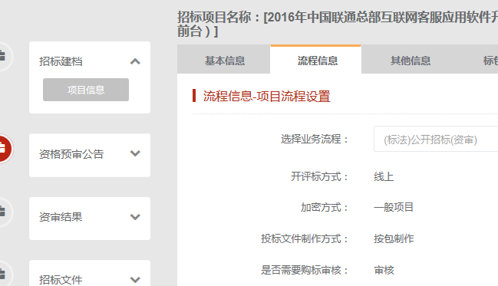
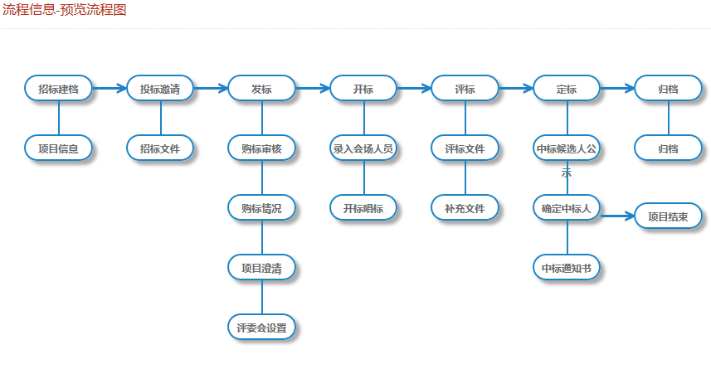
产品介绍-规范化招标流程
产品通过国家检测认证2级认证，符合招投标管理办法及规范、检测认证管理办法，对依法必招项目进行全流程管理和建设。协调系统间联动，实现一点公告发布。内容可繁可简，全 面支撑结构化评标和传统评标。
－17－

Slide 18
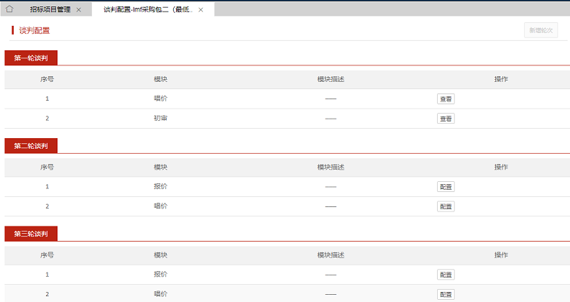
产品介绍-采购流程灵活
针对非招标采购各企业实际需求不同，产品能够进行灵活的配置，支撑公开招标、公开比选、竞争谈判、单一来源谈判、询比价、竞价等采购方式落地实施。
竞争谈判-两轮报价
模块
流程
谈判室
最低价法
第一轮谈判
唱价
综合评分
唱价
澄清与应答
即时谈判
报价
初审
初审
谈判纪要
两阶段比选
初审
唱价
谈判记录
第二轮谈判
报价
评审报告
详审
报价
多轮谈判
唱价

Slide 19
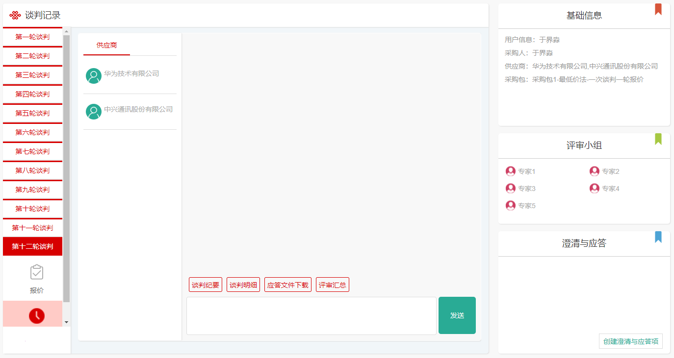
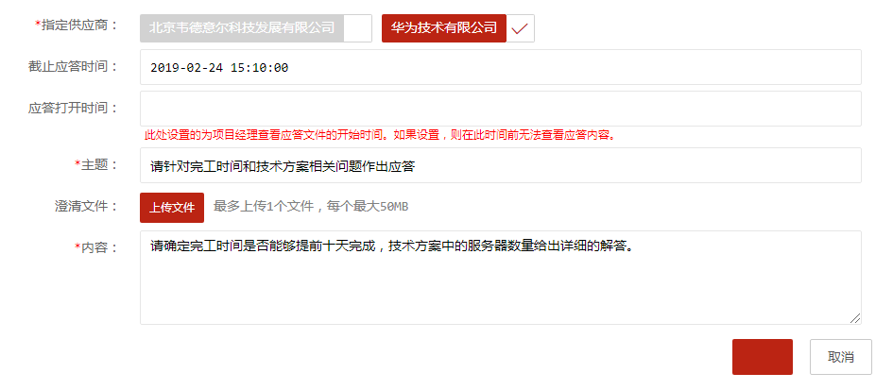
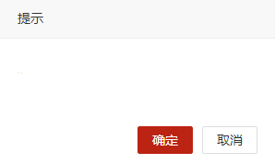
电子招标子系统-电子谈判室演示
在线谈判室动画演示
系统信息 2019年2月24日 11:04
系
当前采购包：第一包，轮次：第十二轮，当前轮次已开启
2019年2月24日 11:05
主
请各位专家和供应商做好谈判准备。
评
专家 2019年2月24日 11:07
华为公司工期完成时间是否能提前10天。
是否开启第十二轮谈判？
供
华为科技有限公司 2019年2月24日 11:15
经公司讨论工期可以提前10天完成。
2019年2月24日 11:22
主
请对发送的应答项进行应答和盖章确认。
供
华为科技有限公司 2019年2月24日 11:50
已应答并盖章确认，请查看。
发送
①
请针对完工时间和技...
已应答
已发送
开启轮次
创建澄清与应答项
结束轮次

Slide 20
目录
CONTENTS
01
公司介绍
02
产品介绍
03
平台特色
04
我们实践

Slide 21
平台特色
特色
01
03
05
02
04
线上招采
信息共享性
数据化评价
全过程监控
标准模板
电子招标、谈判室
高度一体化集成
代理、专家、供应商
管理与监督监控
招采文档模板化
－21－

Slide 22
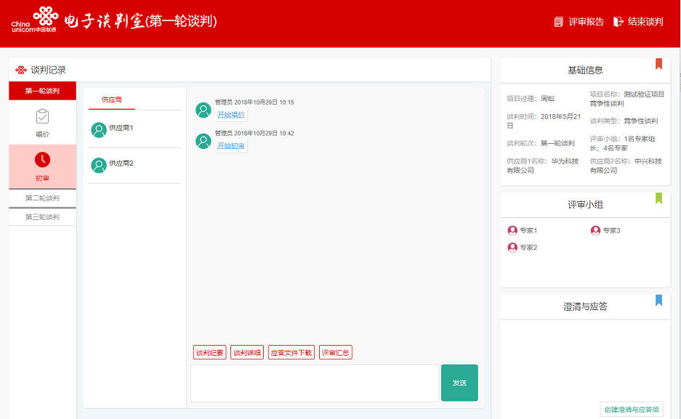
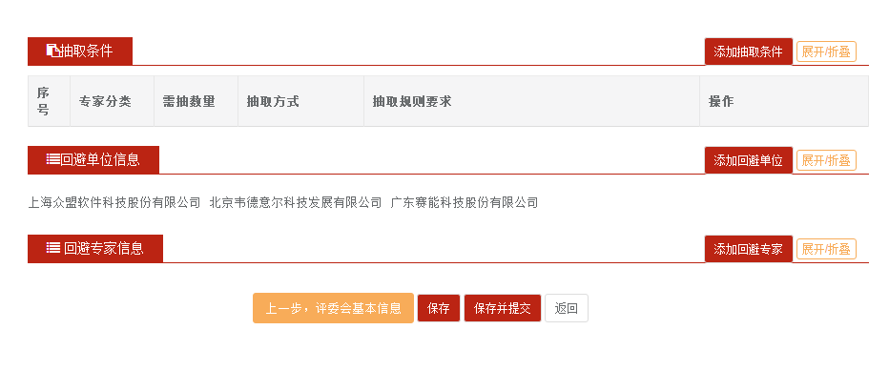
平台特色-线上招采
全流程线上招采工作，通过网上招标，提供公开性；通过电子投标文件，锁定投标人身份；通过网上投标，投标单位名单严格保密，防控串围标；通过网上评标，强化对评标专家公正性监督，保证独立评标，避免人为干扰；实现过程全记录的同时，增强即时性和互动性，为完成优质采购结果提供有效支撑。

Slide 23
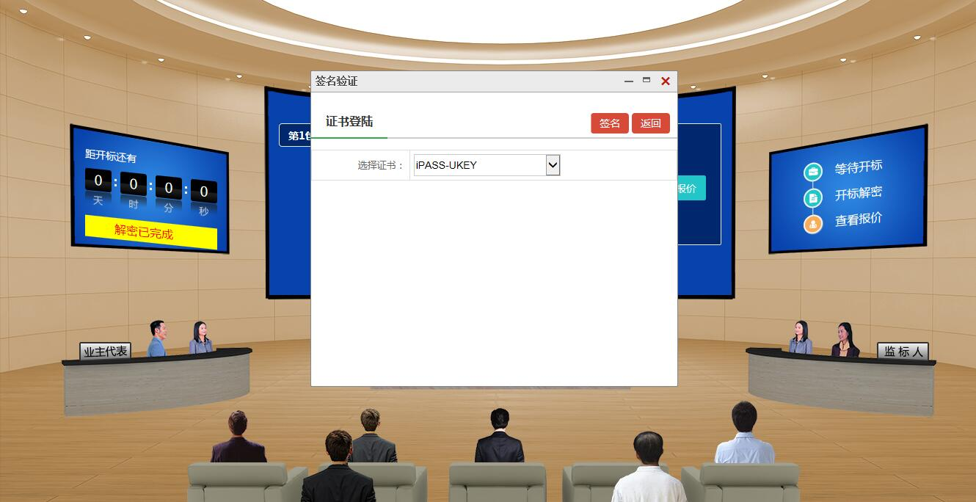
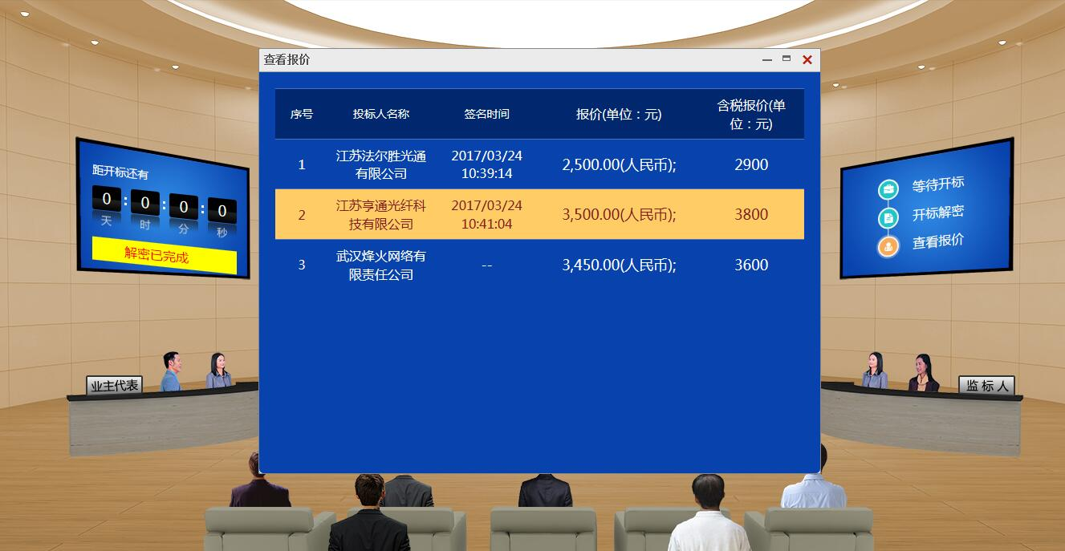
平台特色-信息共享性
整合企业门户和主数据，打通公共服务平台、中国采招网、工信部监管平台，通过供应商门户使招标与采购过程信息即时共享；通过在线开标大厅，使开标唱标过程全程在线即时互动，供应商插KEY解密和确认报价等。

Slide 24
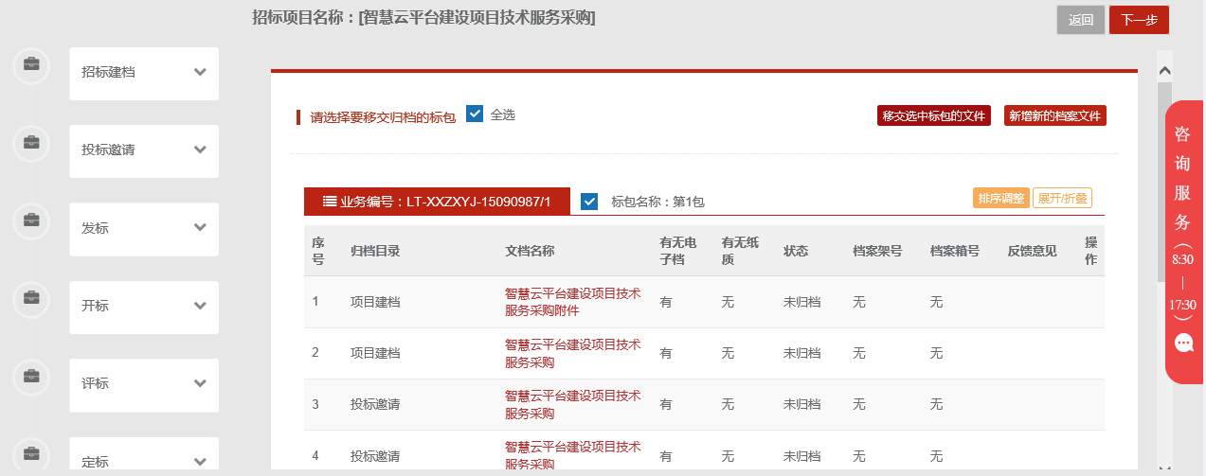
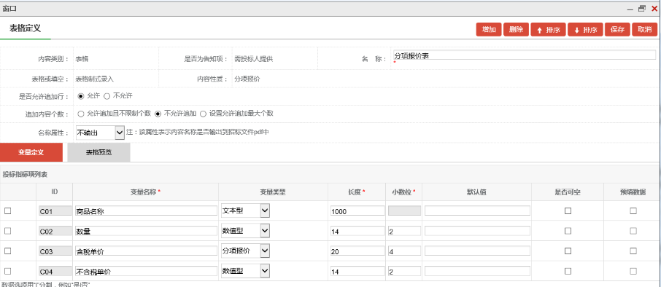
平台特色-数据化评价
1
代理机构
2
供应商
3
专家
代理过程组织情况，代理业务能力评估，代理份额及完成情况。
行业竞争情况分析，物质物料价格统计分析，供应商履约情况分析。
打分一致项提示，内部专家考评评价等。

Slide 25
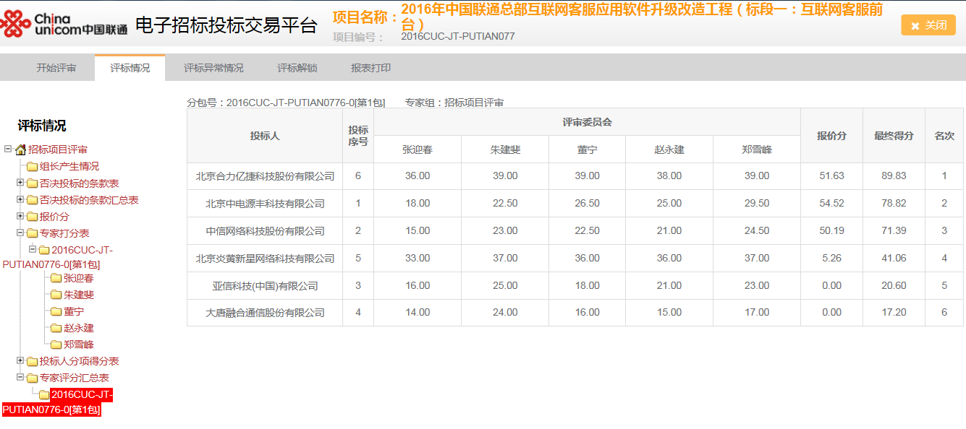
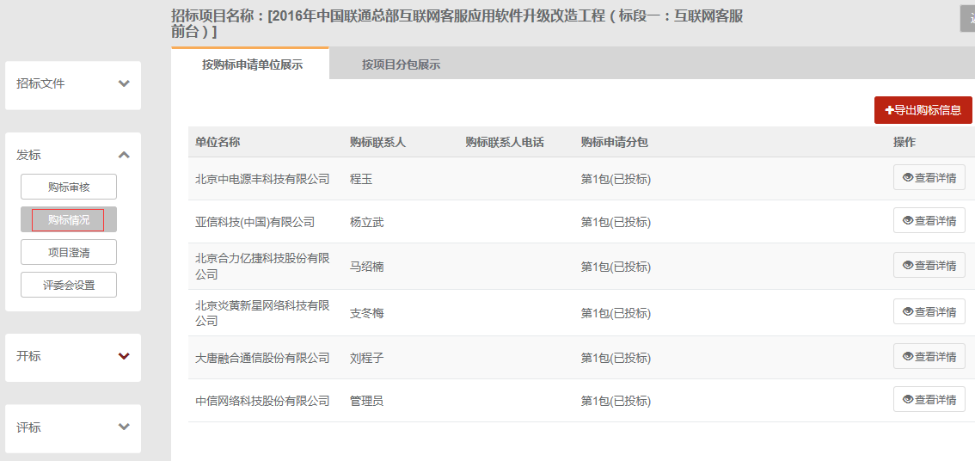
平台特色-全过程监控
全过程监督管理，实现从招标、投标、开标、评标、定标过程关建点数据监管；根据业务需要进行关键点监管控制，如购标情况，开标唱标前招标人监管时只能看到购标家数，唱标后全部信息可查看；评标过程根据结构化应标情况，可全方位查询评标过程数据。

Slide 26
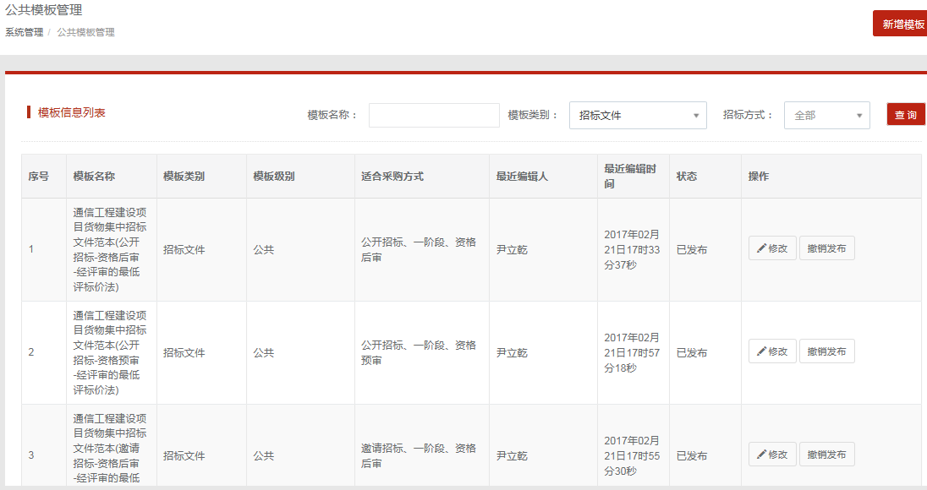
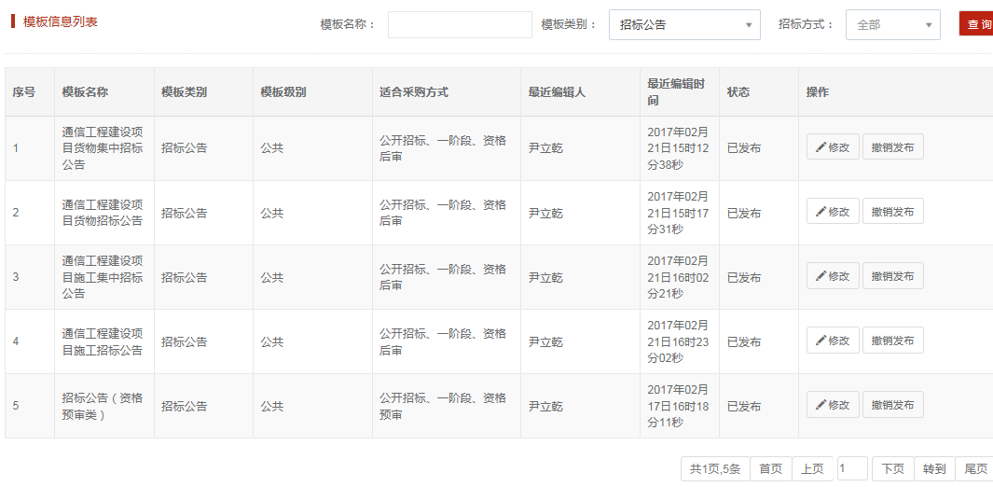
平台特色-标准化模板
模板根据实际情况，可分为标准化模板和个人模板，标准化模板根据企业相关标准统一定制，初始化进系统。个人模板根代理及招标人的使用习惯可将过程中较好的范例保存成模板，最终实现模板积累，进行知识复用提升效率。
招标文件
招标公告
模板种类
中标候选人公示
中标通知书等

Slide 27
平台特色-智能招采
结构化投标与评分
行为化数据采集与分析
海量投标结构化数据与评分数据，通过一个个招标项目积累，为行业招标提供可靠数据源。
通过用户行为记录、分析热点功能分析，提炼用户使用习惯，提升系统感知，优化功能建设。
联通大数据分析
全过程业务数据归档
通过联通大数据模型，对平台积累的业务数据，进行数据智能化分析，为企业采购管理提供数据支撑建立商品库、价格库、为供应商和代理评价提供数据分，预警保障重点项目落地。
为招采管理以及招采业务分析提供全过程数据，为监督管理提供数据基础。
－27－

Slide 28
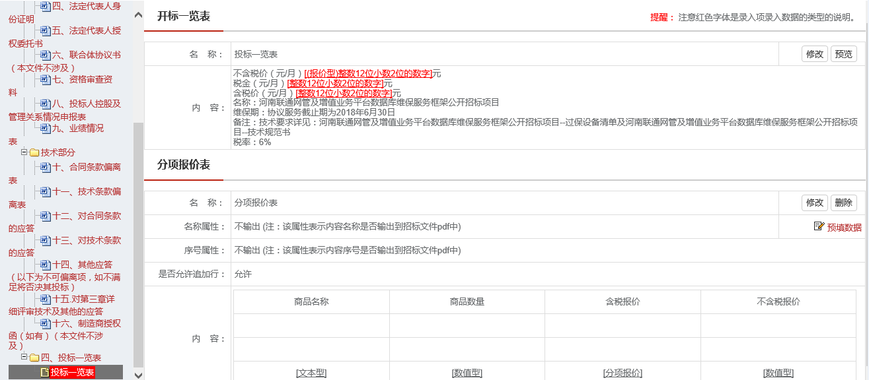
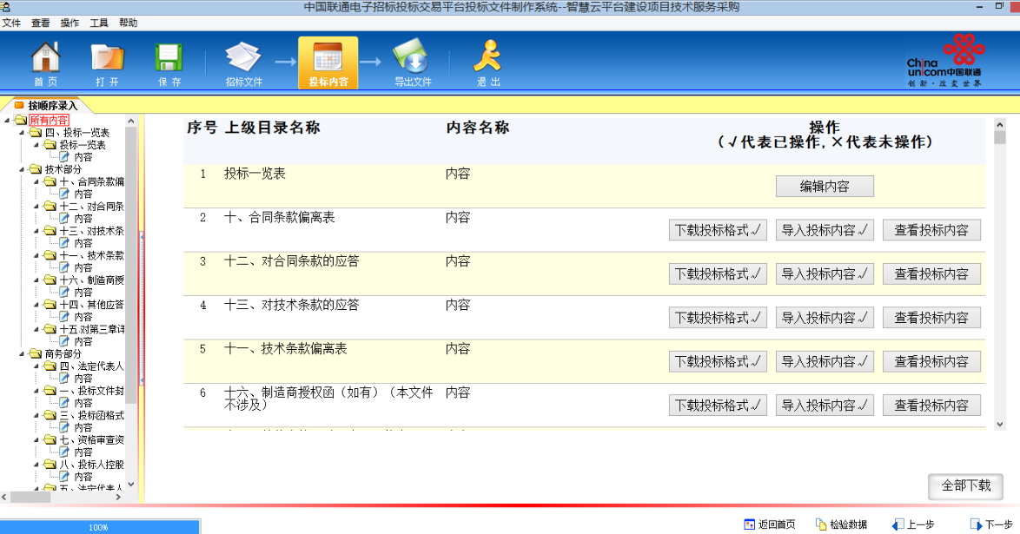
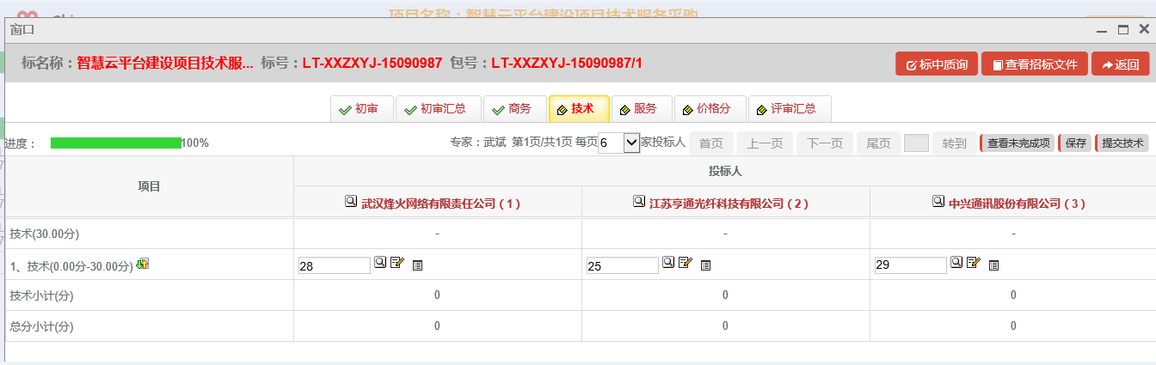
平台特色-结构化投标应答
投标文件格式化
投标文件编辑
结构化标书评标
投标文件的结构化设置，设置评分项与评分标准，并关联结构化应签项。
根据投标文件结构化要求，编写相应应答项。
根据结构化评分项设置与关联内容，进行快速定位与评分。
过程中的结构化数据，为业务数据抽取打下良好的基础，为业务智能分析提供了数据依据。

Slide 29
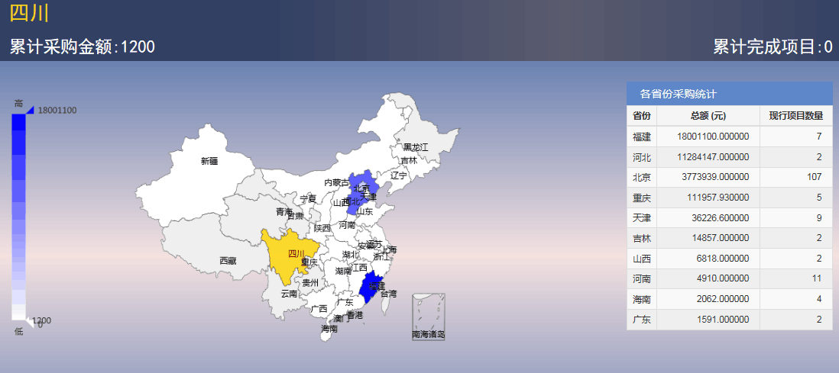
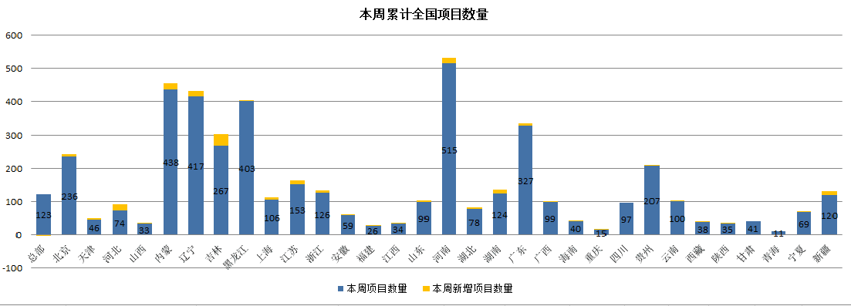
平台特色-智能分析
招采全过程数据
结构化标书数据
供应商参与数据
物质物料报价数据
…………
代理项目经理行为
供应商行为
功能模块热力图
采购经理行为
…………
业务记录
业务分析
提取经验方法
典型推广
行为记录
热点分析
提升感知
优化系统
标签化
画像
大数据分析

Slide 30
目录
CONTENTS
01
公司介绍
02
产品介绍
03
平台特色
04
我们实践

Slide 31
能力承载-运营支撑
平台经历全国业务推广与使用，已经稳定的服务于联通集团、省分公司、子公司及子公分公司，完整实现公开招标和邀请招标业务全流程运行，实现联通一级支撑，三级采购招投标工作。
供应商承载：
目前支撑活跃供应商 8583 家，在册供应商2万余家。
代理机构用户：
系统服务全国范围内 72 家代理机构，支撑代理机构的分公司设置，设置统一管理和项目权限。
04
05
存储承载：
系统累计投标文件 9.98万 个，占用存储 17.9TB。
项目业务量：
通过一年的运行，系统线上实现公开招标、邀请招标业务正常流转，目前系统承载项目总数量已达 11228 个。
03
02
06
评审项总量：
评委评审项累计超过765万项。
应用范围 ：
支撑联通集团、省分公司 31 家、联通子公司 14 家，三级采购招投标工作。
01
07
外围对接与运营情况：
实现与中国采购与招标网、公共服务平台、工信部平台对接，通过国家2级检测认证。
－31－

Slide 32
能力承载-能力承载
单周最多开标项目262个，单日最多开标项目68个，平台对并发与大量文件解密能力提供了优良的保障。
1
分布式解密
2
两段式解密
3
缓冲文件加载
－32－

Slide 33
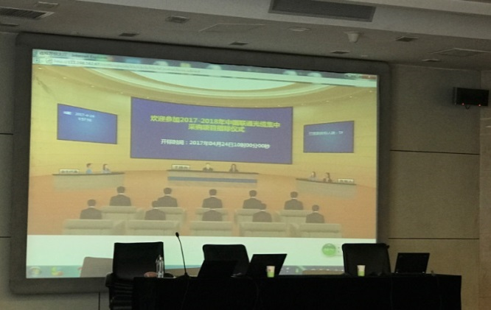
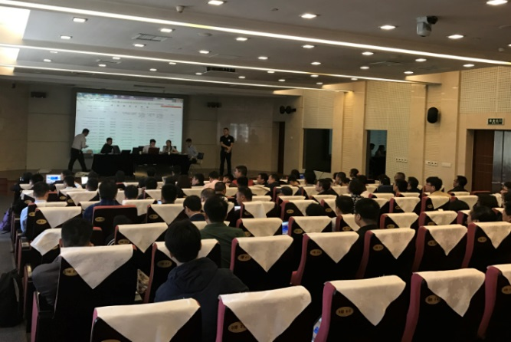
能力承载-典型项目
“2017-2018年中国联通光缆集中采购项目”于2017年4月24日10:00至11:30在B310报告厅完成开标唱标工作。
第一包采用备用纸质方案唱标，第二包采用在线唱标。第二包在线唱标效率与第一包纸质唱标相比有大幅提高，节省了开标唱标和评标的工作时间，一键完成项目材料归档。
“2017-2018年中国联通光纤配线架集中采购”等8个配套项目于2017年5月16日在平台同时发布公告，供应商共有403家左右，在6月6日、7日完成开标工作，大量节省了供应商差旅成本、人工成本、沟通成本。减少了烦杂的纸开标确认工作，提升了评标效率等。
－33－

Slide 34
我们愿与您共同践行“互联网+”
环保
制造
医疗
政府
电信运营商
响应国家“互联网+”战略！
促进企业管理模式改革！
阳光采购，提升企业形象！
教育
能源
金融
交通
公安

Slide 35


更开放透明的采购平台
更融合多样的采购选择
更完整衔接的供应链条

